Slide 1
Pédagogie coopérative et bienveillance
La pédagogie coopérative au service d’une meilleure relation éducative

Slide 2
Construire un climat relationnel favorisant les apprentissages
La bienveillance éducative
Apport des neurosciences
Valorisation
Empathie - Accueil de la réalité de l’autre

Slide 3
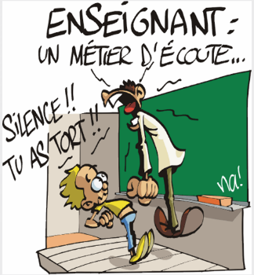
Construire un climat relationnel favorisant les apprentissages
Place de l’autorité / autoritarisme
La bienveillance éducative

Slide 4
Construire un climat relationnel favorisant les apprentissages
Reconnaissance de chacun
✓ Singularité ✓ Intelligences ✓ Talents ✓ Sens ✓ Réalité ✓ Ressentis ✓ Paroles
La bienveillance éducative

Slide 5
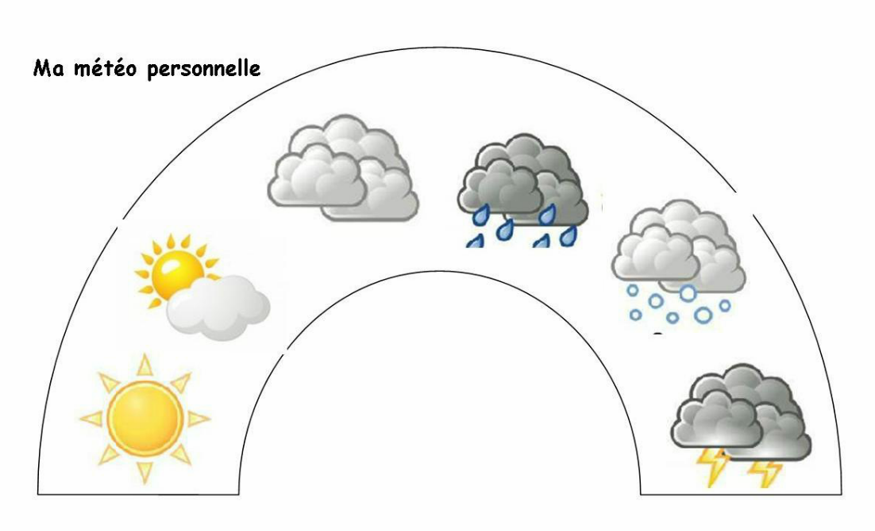
Construire un climat relationnel favorisant les apprentissages
Reconnaissance de chacun
La bienveillance éducative

Slide 6
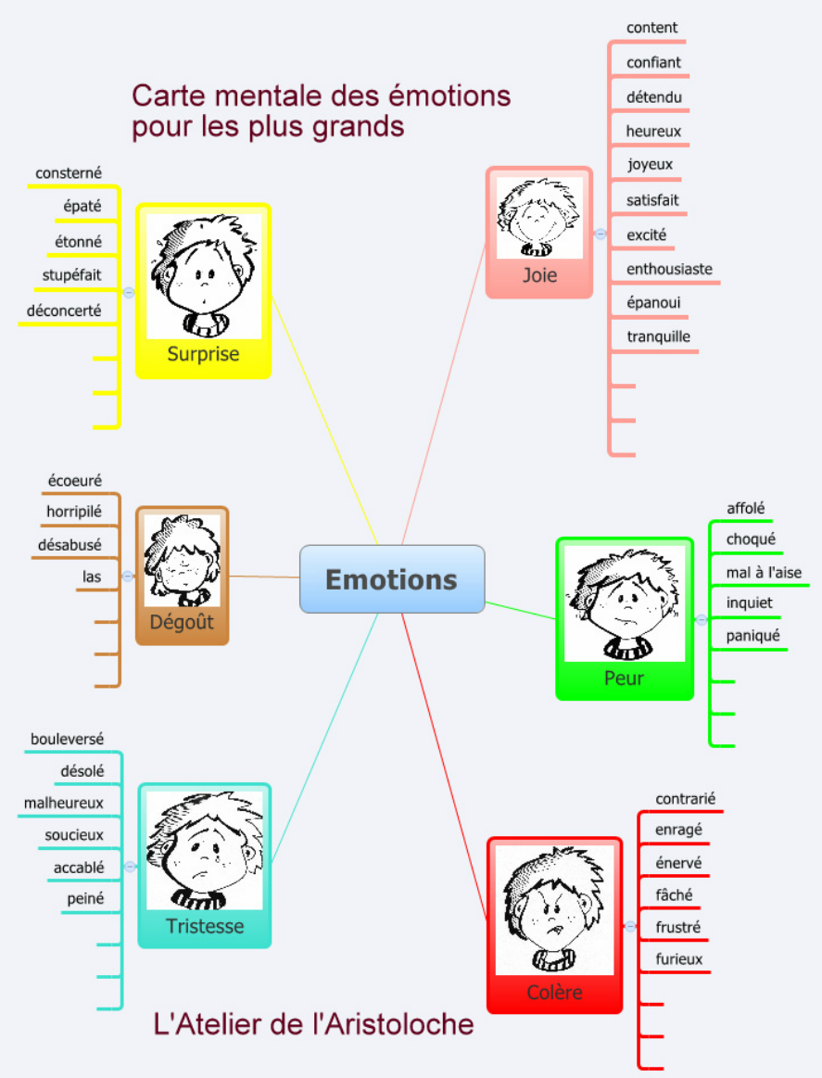
Construire un climat relationnel favorisant les apprentissages
Reconnaissance de chacun
La bienveillance éducative

Slide 7
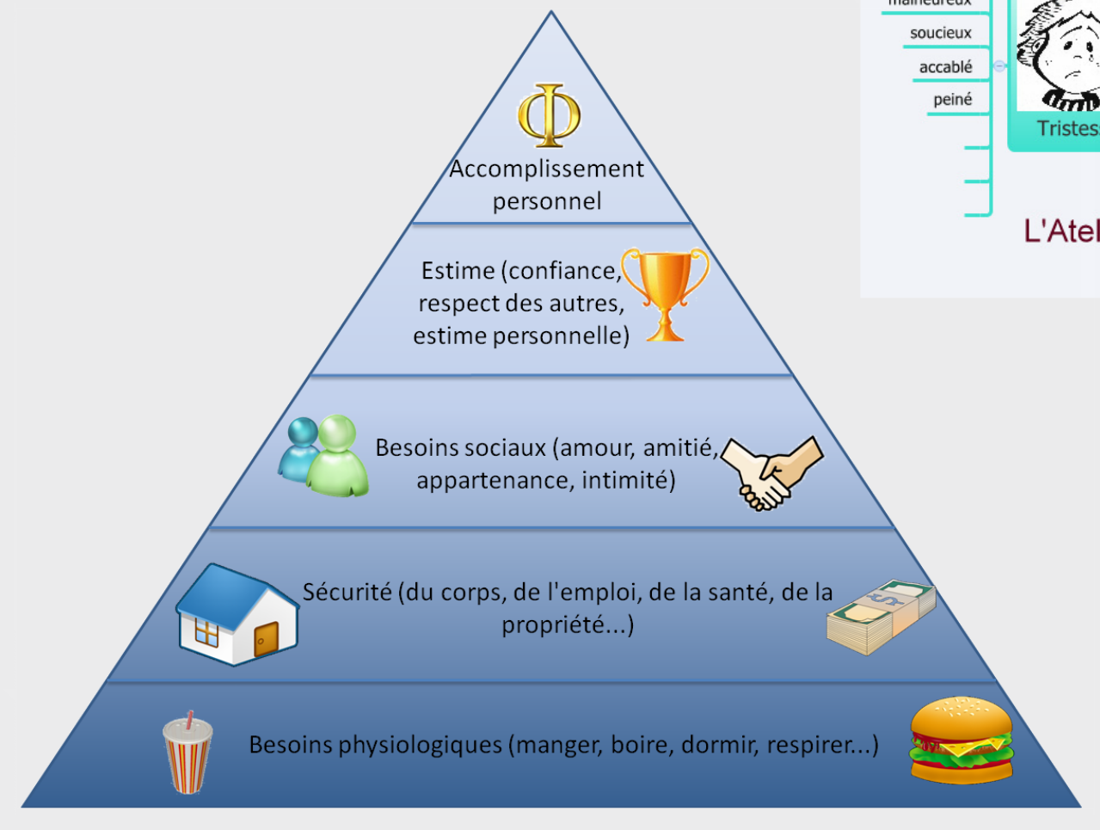
Construire un climat relationnel favorisant les apprentissages
Reconnaissance de chacun
La bienveillance éducative

Slide 8
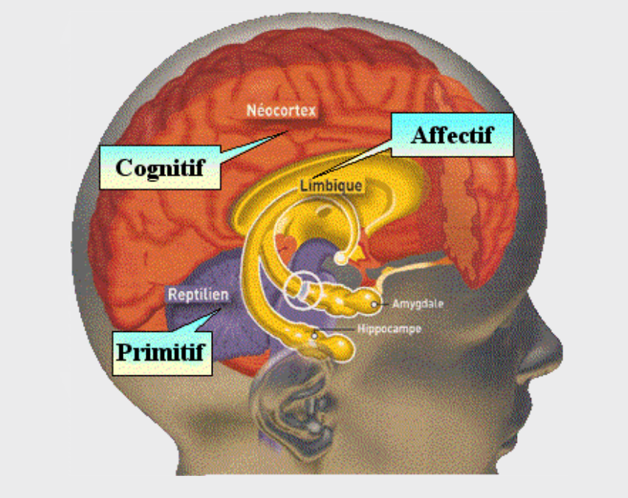
Construire un climat relationnel favorisant les apprentissages
Importance de la prise en compte des émotions dans les apprentissages
Apport des neurosciences

Slide 9
Construire un climat relationnel favorisant les apprentissages
Être empathique ne veut pas dire être d’accord mais être capable d’écouter le point de vue de l’autre.
« L’enfant pour se construire a besoin d’être entendu sans être nécessairement approuvé. » Janusz KORCZAK
L’important n’est pas toujours de comprendre ce qui s’est passé mais d’accueillir l’émotion pour permettre au jeune de passer à autre chose.
Empathie
Accueil de la réalité de l’autre

Slide 10
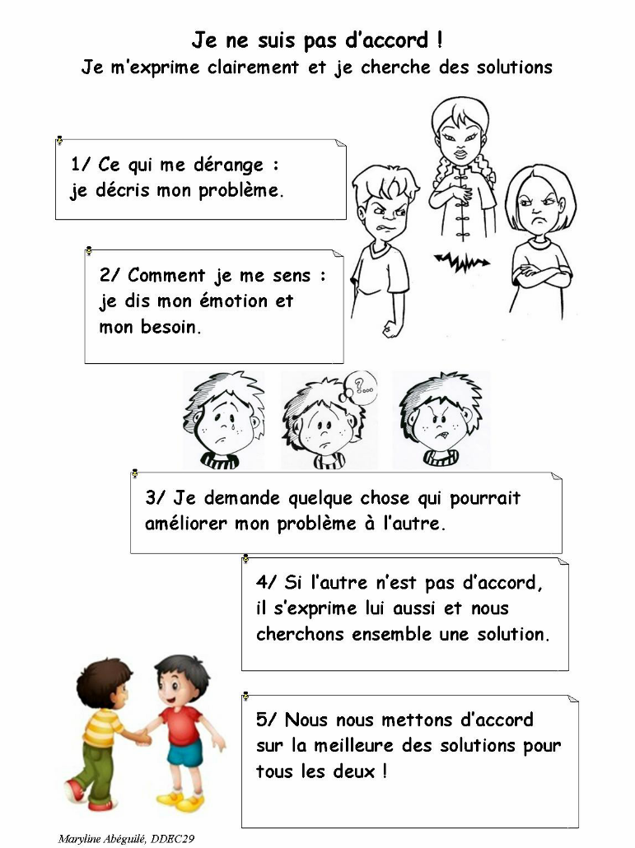
Construire un climat relationnel favorisant les apprentissages
Je communique avec un messaJE clair
«
Je communique avec un messaJE clair

Slide 11
Construire un climat relationnel favorisant les apprentissages
Trouver sa place
Construire son image positive de soi
Souligner le positif // négatif
Valorisation

Slide 12
Construire un climat relationnel favorisant les apprentissages

Slide 13
Construire un climat relationnel favorisant les apprentissages

Slide 14
LES stratégies coopératives

Slide 15
Les stratégies coopératives
Feinet
Fernand OUr-y (pédagogie institutionnelle)
Jim Howden
Sylvain Connac
Table ronde d’experts autour de textes
Qu’est-ce que la coopération ?

Slide 16
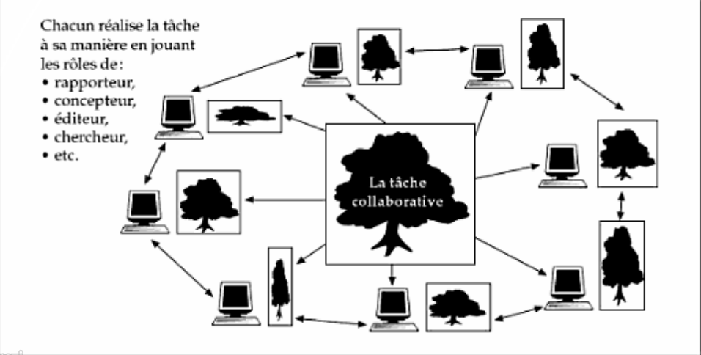
Qu’est-ce que coopérer?
Qu’est-ce que coopérer?

Slide 17
Qu’est-ce que coopérer?

Slide 18
Les stratégies coopératives
Posture bienveillante
Organisation : structures et cadre
Valeurs
Les ingrédients de la coopération

Slide 19
Les ingrédients de la coopération

Slide 20
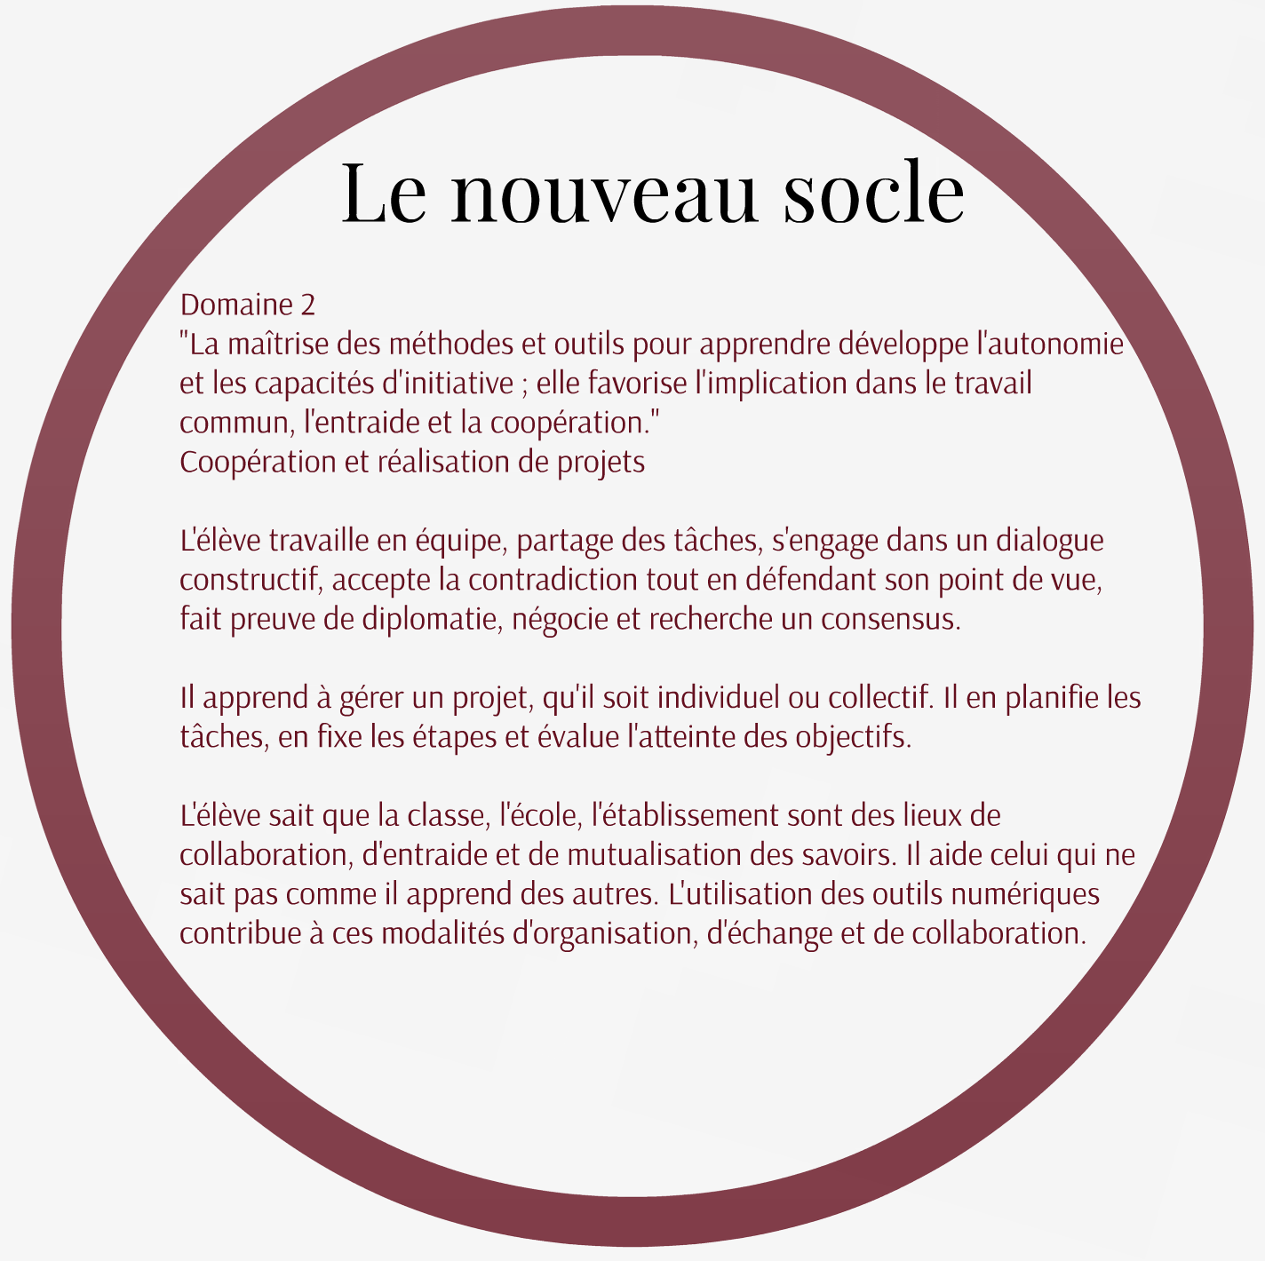

Slide 22
Mise en place d’activités coopératives dans la classe

Slide 23
Mise en place d’activités coopératives dans la classe
Travaux de groupe
Tutorat
Plan de travail Présentations
Correspondance
Journaux scolaires
Classe inversée
Travail personnel à plusieurs
Différentes formes d’activités coopératives

Slide 24
Différentes formes d’activités coopératives
Le travail de groupe ça s’organise!

